Slide 1
Optimierung für Studierende der Informatik
THOMAS ANDREAE
Wintersemester 2017/18
1

Slide 2
Literatur
1 Einführung
Wir gehen zunächst hauptsächlich nach folgendem Lehrbuch vor:
• V. Chvátal: Linear Programming. W. H. Freeman and Company. New
York (2002, 16. Auflage).
Später wird weitere Literatur hinzugezogen werden, beispielsweise:
• J. Matoušek, B. Gärtner: Understanding and Using Linear Programming.
Springer-Verlag. Berlin, Heidelberg, New York (2007).
• J. Kleinberg, É. Tardos: Algorithm Design. Pearson. Boston (2006).
• D. Jungnickel: Graphs, Networks and Algorithms. Springer-Verlag (2012,
4. Auflage).

Slide 3
Ein Diätproblem
1.1 Ein Diätproblem
Paul möchte sich möglichst preiswert ernähren, allerdings so, dass er pro Tag mindestens 2000kcal, 55g Proteine und 800mg Kalzium erhält. Er wählt sechs Lebensmittel aus, die günstig zu erstehen sind:
1. Haferflocken: Eine 28g Packung liefert 110kcal, 4g Protein, 2mg Kalzium
und kostet 25 Cent.
2. Huhn: 100g liefern 205kcal, 32g Protein und 12mg Kalzium; Preis: 130 Cent.
3. Eier: Eine Doppelpackung liefert 160kcal, 13g Protein und 54mg Kalzium; bezahlen muss man 85 Cent pro Doppelpack.

Slide 4
Ein Diätproblem
4. Milch: Eine kleine Packung liefert 160kcal, 8g Protein und 285mg Kalzium; Preis: 70 Cent.
5. Kirschkuchen: Ein Stück (170g) liefert 420kcal, 4g Protein und 22mg Kalzium; Preis: 95 Cent.
6. Bohnen: Eine Packung (260g) liefert 260kcal, 14g Protein und 80mg Kalzium; Preis: 98 Cent.

Slide 5
Ein Diätproblem
Energie (kcal) Protein (g) Kalzium (mg) Preis (Cent)
Haferflocken 110 4 2 25
Huhn 205 32 12 130
Eier 160 13 54 85
Milch 160 8 285 70
Kirschkuchen 420 4 22 95
Bohnen 260 14 80 98
Paul denkt über seine Mahlzeiten nach: Beispielsweise würden
10 Portionen Bohnen alles Erforderliche an Energie, Protein und Kalzium liefern – zu einem Preis von nur (?) 980 Cent pro Tag.
Mehr als 2 Portionen Bohnen pro Tag ist aber zu viel; er legt Obergrenzen fest:

Slide 6
Obergrenzen
• Haferflocken: höchstens 4 Portionen pro Tag;
• Huhn: höchstens 3 Portionen pro Tag;
• Eier: höchstens 2 Portionen pro Tag;
• Milch: höchstens 8 Portionen pro Tag;
• Kirschkuchen: höchstens 2 Portionen pro Tag;
• Bohnen: höchstens 2 Portionen pro Tag.

Slide 7
Trial and Error
Ein Blick auf die Daten lässt erkennen: 8 Portionen Milch und 2 Portionen Kirschkuchen pro Tag liefern alles Nötige für nur 750 Cent.
Man könnte auch etwas weniger Kuchen nehmen oder etwas weniger Milch – oder eine andere Kombination ausprobieren: trial and error nennt man das. Hilft das weiter?

Slide 8
Systematische Vorgehensweise
Um systematisch vorzugehen, führen wir für jedes Lebensmittel eine Variable ein:
x₁ bezeichnet die Anzahl der Portionen von Haferflocken pro Tag,
x₂ die Anzahl der Huhn-Portionen pro Tag,
x₃ die Anzahl der Ei-Portionen pro Tag etc.
Beispielsweise bedeutet x₆ = 1.5, dass Paul 1.5 Portionen Bohnen pro Tag zu sich nimmt.
Wir formulieren das vorgestellte Problem auf folgende Art:

Slide 9
Ein LP-Problem
minimiere 25x₁ + 130x₂ + 85x₃ + 70x₄ + 95x₅ + 98x₆
unter den Nebenbedingungen
110x₁ + 205x₂ + 160x₃ + 160x₄ + 420x₅ + 260x₆ ≥ 2000
4x₁ + 32x₂ + 13x₃ + 8x₄ + 4x₅ + 14x₆ ≥ 55
2x₁ + 12x₂ + 54x₃ + 285x₄ + 22x₅ + 80x₆ ≥ 800
0 ≤ x₁ ≤ 4
0 ≤ x₂ ≤ 3
0 ≤ x₃ ≤ 2
0 ≤ x₄ ≤ 8
0 ≤ x₅ ≤ 2
0 ≤ x₆ ≤ 2.
Probleme dieser Art werden lineare Programmierungsprobleme genannt; kurz: LP-Probleme.

Slide 10
Weitere Beispiele
Hier sind zwei weitere Beispiele:
maximiere 5x₁ + 4x₂ + 3x₃
unter den Nebenbedingungen
2x₁ + 3x₂ + x₃ ≤ 5
4x₁ + x₂ + 2x₃ ≤ 11 (1.1)
3x₁ + 4x₂ + 2x₃ ≤ 8
x₁ , x₂ , x₃ ≥ 0
minimiere 3x₁ − x₂
unter den Nebenbedingungen
− x₁ + 6x₂ − x₃ + x₄ ≥ − 3
7x₂ + 2x₄ = 5 (1.2)
x₁ + x₂ + x₃ = 1
x₃ + x₄ ≤ 2
x₂ , x₃ ≥ 0

Slide 11
Lineare Nebenbedingungen
Mit R bezeichnen wir die Menge der reellen Zahlen. Eine Funktion
f : R^{n} → R wird lineare Funktion genannt, falls
f(x₁, . . . , x_{n}) = c₁x₁ + . . . + c_{n}x_{n} (1.3)
für reelle Zahlen c₁, . . . , c_{n} gilt. Ist b eine reelle Zahl, so nennt man
c₁x₁ + . . . + c_{n}x_{n} = b (1.4)
bekanntlich eine lineare Gleichung. Neben linearen Gleichungen betrachten wir lineare Ungleichungen:
c₁x₁ + . . . + c_{n}x_{n} ≤ b (1.5)
c₁x₁ + . . . + c_{n}x_{n} ≥ b. (1.6)
Gleichungen bzw. Ungleichungen der Arten (1.4), (1.5) und (1.6) werden von uns lineare Nebenbedingungen (oder kurz: Nebenbedingungen) genannt.

Slide 12
LP-Probleme in Standardform
Unter einem linearen Programmierungsproblem (kurz: LP-Problem) verstehen wir das Problem, eine lineare Funktion unter einer endlichen Anzahl von linearen Nebenbedingungen zu minimieren oder zu maximieren. (Man sagt auch „lineares Optimierungsproblem“.)
Wir beschränken uns bis auf Weiteres auf lineare Programmierungs- probleme vom folgenden Typ:
maximiere c₁x₁ + . . . + c_{n}x_{n}
unter den Nebenbedingungen
a₁₁x₁ + . . . + a_{1n}x_{n} ≤ b₁ (1.7)
...
a_{m1}x₁ + . . . + a_{mn}x_{n} ≤ b_{m}
x₁, . . . , x_{n} ≥ 0.
Wir nennen (1.7) ein LP-Problem in Standardform.

Slide 13
Zulässige und optimale Lösungen
Die Funktion eines LP-Problems, die zu minimieren bzw. zu maximieren ist, wird Zielfunktion genannt.
In (1.1) ist also 5x₁ + 4x₂ + 3x₃ die Zielfunktion, während in (1.2) die Zielfunktion 3x₁ − x₂ lautet.
Eine Belegung der Variablen x₁, . . . , x_{n}, die alle Nebenbedingungen eines LP-Problems erfüllt, nennt man eine zulässige Lösung.
Eine zulässige Lösung, für die die Zielfunktion maximal bzw. minimal ist (je nach Art des LP-Problems), nennt man eine optimale Lösung.
Den zu einer optimalen Lösung x₁, . . . , x_{n} gehörigen Zielfunktionswert nennt man den optimalen Zielfunktionswert.

Slide 14
Unlösbare Probleme
Es gibt LP-Probleme, die keine zulässige Lösung besitzen; solche LP-Probleme nennt man unlösbar.
Hier ein Beispiel:
maximiere 3x₁ − x₂
unter den Nebenbedingungen
x₁ + x₂ ≤ 2
−2x₁ − 2x₂ ≤ −10
x₁, x₂ ≥ 0.

Slide 15
Unbeschränkte Probleme
Es gibt auch LP-Probleme, die zwar zulässige Lösungen besitzen, aber keine ihrer zulässigen Lösungen ist optimal.
Hier ein Beispiel:
maximiere x₁ − x₂
unter den Nebenbedingungen
−2x₁ + x₂ ≤ −1
− x₁ − 2x₂ ≤ −2
x₁, x₂ ≥ 0.
In diesem Beispiel gibt es zu jeder Zahl M eine zulässige Lösung x₁, x₂ mit x₁ − x₂ > M. Derartige Probleme nennt man unbeschränkt.

Slide 16
Matrixschreibweise
In Matrixschreibweise lässt sich (1.7) besonders kompakt darstellen:
maximiere c^{T}x
unter den Nebenbedingungen (1.7')
Ax ≤ b
x ≥ 0.
Hierin ist c^{T} = (c₁, . . . , c_{n}) ein Zeilenvektor der Länge n;
x ist ein Spaltenvektor der Länge n mit Einträgen x_{j} für j = 1,…, n;
b ist ein Spaltenvektor der Länge m mit Einträgen b_{i} für i = 1,…, m;
A ist eine (m, n) – Matrix mit Einträgen a_{i j} für i = 1,…, m und j = 1,…, n;
0 bezeichnet den Nullvektor der Länge n.
Die beiden Ungleichungen sind komponentenweise zu verstehen.

Slide 17
Sprechweisen
Einige Sprechweisen:
• Häufig wird auch einfach „lineares Programm“ anstelle von „lineares
Programmierungsproblem“ („LP-Problem“) gesagt.
• Die Menge aller zulässigen Lösungen eines LP-Problems nennt man
auch den zulässigen Bereich.
• Kommt eine Variable bei den Nichtnegativitätsbedingungen nicht vor, so
spricht man von einer freien Variablen.
Beispielsweise sind in (1.2) x₁ und x₄ freie Variablen.

Slide 18
Englische Terminologie
Natürlich sollen Sie auch die englische Terminologie kennen.
Hier sind die drei wichtigsten Vokabeln dieses Abschnitts:
constraint – Nebenbedingung
objective function – Zielfunktion
feasible solution – zulässige Lösung.
Im Skript: Ölraffinerie – Beispiel.

Slide 19
Überführung in Standardform
Man kann jedes LP-Problem durch sehr einfache, kleine „Tricks“ in Standardform überführen:
• Haben wir es beispielsweise mit einem Minimierungsproblem zu tun,
lautet das Ziel etwa minimiere 3x₁ − 4x₂ + 5x₃, so kann man dies ersetzen
durch die äquivalente Formulierung maximiere − 3x₁ + 4x₂ − 5x₃.
• Eine Nebenbedingung der Form a₁x₁ + . . . + a_{n}x_{n} ≥ b kann gleichwertig
ersetzt werden durch −a₁x₁ − . . . − a_{n}x_{n} ≤ −b.
• Eine Nebenbedingung der Form a₁x₁ + . . . + a_{n}x_{n} = b kann gleichwertig
ersetzt werden durch die folgenden beiden Nebenbedingungen
a₁x₁ + . . . + a_{n}x_{n} ≤ b
−a₁x₁ − . . . − a_{n}x_{n} ≤ −b.

Slide 20
Überführung in Standardform
• Und was kann man machen, wenn man es mit einer freien Variablen zu
tun hat?
Antwort: Ist beispielsweise x₁ eine freie Variable, so kann man anstelle von
x₁ zwei neue Variablen einführen, etwa
x′₁ und x′′₁,
für die man x′₁ ≥ 0 und x′′₁ ≥ 0 fordert; anschließend ersetzt man überall x₁ durch x′₁ − x′′₁.
Der Trick besteht also in diesem Fall darin, x₁ als Differenz zweier nicht-negativer Variablen darzustellen. Das funktioniert, da man (klarerweise) jede Zahl als Differenz zweier nichtnegativer Zahlen schreiben kann.

Slide 21
Geraden und Halbebenen
1.2 Bemerkungen zur Grafischen Methode
Hat man es mit nur zwei Variablen x₁ und x₂ zu tun, so kann man
LP-Probleme in Standardform mit der sogenannten Grafischen Methode lösen. Da es in der Praxis allerdings nicht nur um zwei, sondern meist um viele Tausend Variablen geht, wollen wir nur kurz anhand von Beispielen
darauf eingehen.
Gegeben: a₁, a₂, b ∈ R. Sind a₁ und a₂ nicht beide Null, so wird durch die Gleichung
a₁x₁ + a₂x₂ = b (1.8)
bekanntlich eine Gerade im R² dargestellt.
Die Menge aller Paare (x₁ , x₂) ∈ R², für die a₁x₁ + a₂x₂ ≤ b gilt, bilden eine Halbebene, die durch die Gerade (1.8) begrenzt wird.

Slide 22
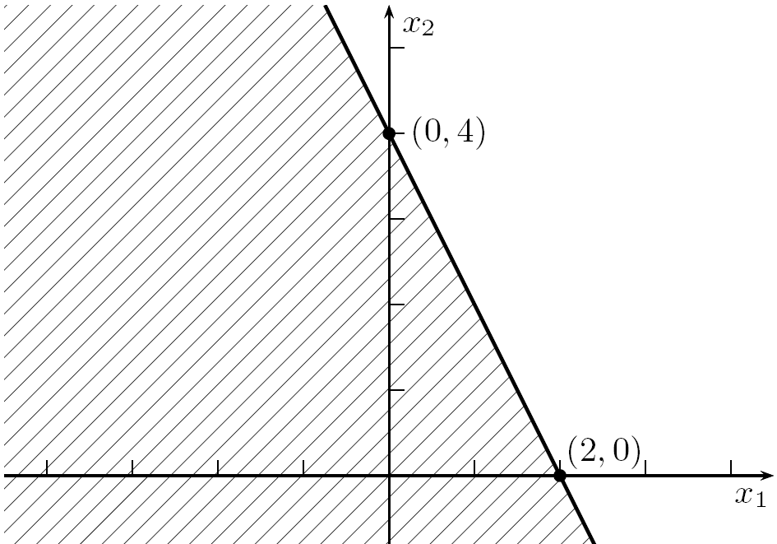
Geraden und Halbebenen (Beispiel)
Beispielsweise wird durch die Gleichung 2x₁ + x₂ = 4 die Gerade durch die Punkte (0, 4) und (2, 0) beschrieben; die Menge aller Punkte (x₁ , x₂), für die 2x₁ + x₂ ≤ 4 gilt, bilden die durch Schraffur gekennzeichnete Halbebene:

Slide 23
Zwei oder mehr Ungleichungen
Hat man es mit zwei oder mehr Ungleichungen zu tun, so besteht die Menge aller Punkte (x₁, x₂), die alle diese Ungleichungen erfüllen, aus dem Durchschnitt der entsprechenden Halbebenen.
Betrachten wir beispielsweise das LP-Problem
maximiere x₁ + x₂
unter den Nebenbedingungen (1.9)
− x₁ + 2x₂ ≤ 8
2x₁ − x₂ ≤ 10
2x₁ + x₂ ≤ 14
x₁, x₂ ≥ 0,
so haben wir es bei den Nebenbedingungen mit 5 Ungleichungen zu tun. Die Menge der (x₁, x₂), die all diese Ungleichungen erfüllen, besteht also aus dem Durchschnitt von fünf Halbebenen:

Slide 24
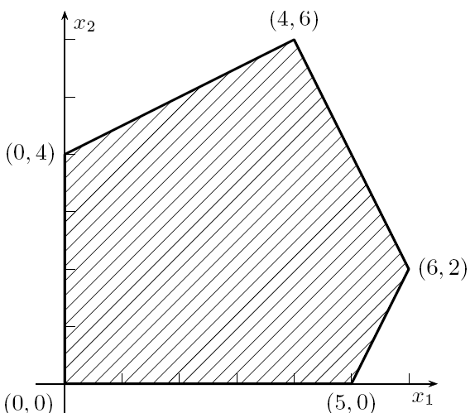
Durchschnitt von fünf Halbebenen
Wir haben somit den zulässigen Bereich, d.h. die Menge der zulässigen Lösungen von (1.9), grafisch dargestellt.

Slide 25
Einbeziehung der Zielfunktion
Nun betrachten wir zusätzlich die Zielfunktion.
Genauer: Wir betrachten diejenigen Punkte (x₁ , x₂), für die die Zielfunktion den Wert 0 annimmt, für die also gilt: x₁ + x₂ = 0.
Diese Punkte bilden eine Gerade g, die mit dem zulässigen Bereich von (1.9) zumindest einen Punkt gemeinsam hat. Wir sagen, dass die Gerade g den zulässigen Bereich trifft oder schneidet.
Wir nehmen die Gerade g in unsere Zeichnung auf:

Slide 26
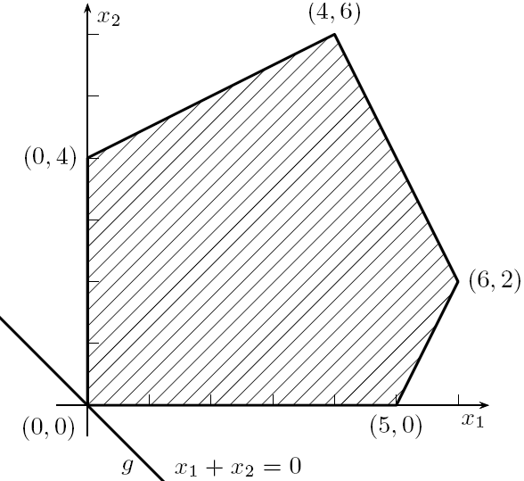
Einbeziehung der Zielfunktion

Slide 27
Das weitere Vorgehen
Betrachten wir für d ∈ R die Gleichung x₁ + x₂ = d, so wird hierdurch eine zu g parallele Gerade beschrieben. Wählen wir beispielsweise d = 3, so schneidet diese Gerade den zulässigen Bereich; auch wenn wir d etwas größer wählen, sagen wir d = 4 oder d = 6.5, so trifft die dazugehörige Gerade immer noch den zulässigen Bereich.
Nach diesen Beobachtungen sollte das weitere Vorgehen klar sein:
Man verschiebt die Gerade g parallel und achtet darauf, dass die entstehende Gerade x₁ + x₂ = d die Menge der zulässigen Lösungen immer noch schneidet, und bemüht sich außerdem, d möglichst groß werden zu lassen.
In unserem Beispiel ergibt sich, dass d = 10 der größtmögliche Wert ist und dass der Maximalwert d = 10 im Eckpunkt (4, 6) angenommen wird; siehe nachfolgende Zeichnung:

Slide 28

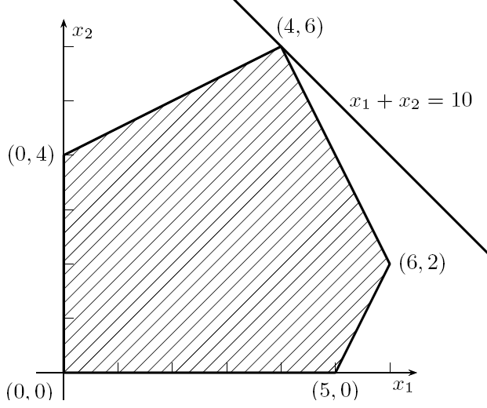
Das Ergebnis
Der Maximalwert d = 10 wird im Eckpunkt (4, 6) angenommen.

Slide 29
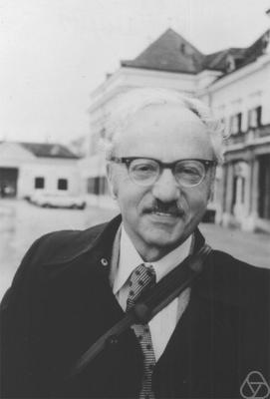
Das Simplexverfahren von G. B. Dantzig
Im nächsten Abschnitt werden wir nun die Methode kennenlernen, die in der Praxis die wichtigste Methode zum Lösen von LP-Problemen ist: das Simplexverfahren (auch Simplexalgorithmus oder Simplexmethode genannt). Das Simplexverfahren wurde von G. B. Dantzig im Jahre 1947 entwickelt.
George B. Dantzig
Geb. 1914 in Portland, Oregon
Gest. 2005 in Stanford, Kalifornien

Slide 30
Ein Ereignis aus Dantzigs Studienzeit
Ein Ereignis im Jahre 1939 während Dantzigs Studienzeit in Berkeley führte später zur Legendenbildung.
Als Dantzig einmal verspätet in eine Vorlesung des Professors Jerzy Nevman kam, standen an der Tafel zwei bekannte unbewiesene Vermutungen aus der Statistik. Dantzig hielt sie für eine Hausaufgabe und notierte sie sich.
Obwohl er die Aufgaben „etwas schwerer als sonst“ fand, löste er sie und gab die Lösungen ein paar Tage später bei Professor Neyman ab. Sechs Wochen danach erzählte dieser ihm, dass er eine von Dantzigs Lösungen zur Veröffentlichung in einer mathematischen Zeitschrift vorbereitet hatte.
[Quelle: Wikipedia]
Das Ereignis wurde im Film Good Will Hunting aufgegriffen.

Slide 31

Good Will Hunting

Slide 32
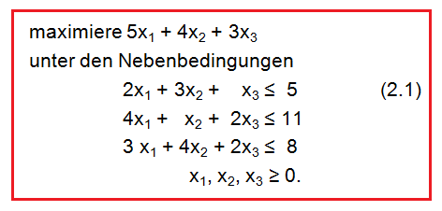
Ein LP-Problem in Standardform
2 Wie das Simplexverfahren funktioniert
Wir besprechen anhand des folgenden Beispiels, wie das Simplexverfahren verwendet wird, um LP-Probleme zu lösen, die in Standardform vorliegen:

Slide 33
Schlupfvariablen
Wir führen sogenannte Schlupfvariablen (engl. slack variables) ein. Worum es dabei geht, erklären wir anhand der ersten Nebenbedingung:
2x₁ + 3x₂ + x₃ ≤ 5 (2.2)
Ist x₁, x₂, x₃ eine zulässige Lösung des LP-Problems (2.1), so erfüllen die Zahlen x₁, x₂, x₃ insbesondere die Ungleichung (2.2), wobei es möglich ist, dass 2x₁ + 3x₂ + x₃ < 5 gilt, aber es könnte auch 2x₁ + 3x₂ + x₃ = 5 gelten.
Die Differenz der rechten und der linken Seite von (2.2) bezeichnet man als Schlupf (slack). Der Schlupf gibt also an, um wie viel die rechte Seite die linke Seite übertrifft. Die Differenz der rechten und der linken Seite von (2.2) wollen wir x₄ nennen; wir definieren also: x₄ = 5 − 2x₁ − 3x₂ − x₃. Mit dieser neuen Bezeichnung können wir die Ungleichung (2.2) kurz und knapp wie folgt ausdrücken: x₄ ≥ 0.

Slide 34
Schlupfvariablen und die Variable z
In ähnlicher Weise definieren wir:
x₅ = 11 − 4x₁ − x₂ − 2x₃
x₆ = 8 − 3x₁ − 4x₂ − 2x₃.
Die neuen Variablen x₄, x₅, x₆ werden Schlupfvariablen (bzw. slack variables) genannt.
Darüber hinaus ist es üblich, noch eine weitere Variable einzuführen, die man mit z bezeichnet und die den Wert der Zielfunktion angibt; in unserem Beispiel:
z = 5x₁ + 4x₂ + 3x₃.

Slide 35
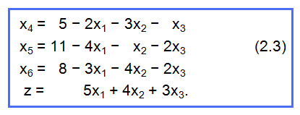
Neue Variablen: Zusammenfassung
Unsere Überlegungen lassen sich wie folgt zusammenfassen:
Zu jeder Wahl der Zahlen x₁, x₂, x₃ definieren wir die Zahlen x₄, x₅, x₆ und z, indem wir festlegen:

Slide 36
Eine Umformulierung
Unter Verwendung der Bezeichnungen x₄, x₅, x₆ und z aus (2.3) können wir unser LP-Problem (2.1) auch wie folgt formulieren:
maximiere z
unter den Nebenbedingungen (2.4)
x₁, x₂, x₃, x₄, x₅, x₆ ≥ 0.
Wir betonen: Bei (2.4) handelt es sich nur um eine Umformulierung von (2.1), wobei die Bezeichnungen x₄, x₅, x₆ und z aus (2.3) verwendet werden.

Slide 37
Die Grundidee
Wir führen nun vor, wie man mithilfe des Simplexverfahrens eine optimale Lösung von (2.1) findet.
Die Grundidee ist einfach: Man versucht zulässige Lösungen schrittweise zu verbessern, wobei man anstrebt, nach endlich vielen Schritten bei einer optimalen Lösung anzukommen.
Mit anderen Worten: Wenn wir eine zulässige Lösung x₁, . . . , x₆ von (2.4) haben, so versuchen wir eine zulässige Lösung x'₁, . . . , x'₆ von (2.4) zu finden, für die gilt:
5x'₁ + 4x'₂+ 3x'₃ > 5x₁ + 4x₂ + 3x₃.

Slide 38
Eine zulässige Startlösung
Damit dieser Prozess in Gang kommt, braucht man natürlich eine zulässige Startlösung. In unserem Beispiel ist es leicht, eine solche zu finden: Wir wählen
x₁ = x₂ = x₃ = 0.
Mithilfe von (2.3) erhält man dann dazugehörige Werte für x₄, x₅ und x₆ :
x₄ = 5, x₅ = 11, x₆ = 8.
Unsere Startlösung lautet also:
x₁ = 0, x₂ = 0, x₃ = 0, x₄ = 5, x₅ = 11, x₆ = 8. (2.5)
Den zu dieser Lösung dazugehörigen Zielfunktionswert z erhalten wir ebenso, wie wir x₄, x₅, x₆ erhalten haben: Wir setzen in (2.3) für x₁, x₂, x₃ den Wert 0 sein. Man erhält z = 0.

Slide 39
Verbesserung der Startlösung (Beginn der 1. Iteration)
Dies gilt es nun zu verbessern, indem wir eine zulässige Lösung mit einem höheren Zielfunktionswert z finden.
Das ist nicht schwer: Lassen wir beispielsweise die Werte für x₂ und x₃ unverändert bei x₂ = x₃ = 0 und vergrößern x₁, so erhalten wir
z = 5x₁ > 0.
Beispielsweise könnten wir x₂ = x₃ = 0 und x₁ = 1 wählen und erhielten die zulässige Lösung x₁ = 1, x₂ = 0, x₃ = 0, x₄ = 3, x₅ = 7, x₆ = 5 mit z = 5.
Wählen wir x₁ = 2 und nach wie vor x₂ = x₃ = 0, so erhalten wir einen noch besseren Zielfunktionswert: z = 10. Außerdem gilt x₄ = 1, x₅ = 3, x₆ = 2.

Slide 40
Verbesserung der Startlösung (Beginn der 1. Iteration)
Versuchen wir dasselbe mit x₁ = 3 und x₂ = x₃ = 0 , so erhalten wir z = 15, was ein noch besserer Zielfunktionswert wäre.
Aber gleichzeitig erhalten wir auch x₄ = −1. Das bedeutet, dass wir den Bereich der zulässigen Lösungen verlassen haben. Wir haben x₁ also zu stark erhöht.
Frage: Um wie viel können wir x₁ maximal erhöhen (unter Beibehaltung von x₂ = x₃ = 0), ohne dass einer der Werte x₄, x₅, x₆ negativ wird?
Die Antwort auf diese Frage lässt sich leicht an den ersten drei Zeilen von (2.3) ablesen:

Slide 41
Verbesserung der Startlösung (Beginn der 1. Iteration)
Da x₂ = x₃ = 0 gelten soll, haben wir
x₄ = 5 − 2x₁
x₅ = 11 − 4x₁
x₆ = 8 − 3x₁.
Die Bedingung x₄ ≥ 0 ist also gleichbedeutend mit 5 − 2x₁ ≥ 0, d.h., als Bedingung für x₁ erhalten wir x₁ ≤ 5/2.
Entsprechend erhält man aus x₅ ≥ 0 die Bedingung x₁ ≤ 11/4 und x₆ ≥ 0
führt zu x₁ ≤ 8/3.
Die erste Bedingung schränkt x₁ am stärksten ein. Wir wählen also x₁ = 5/2 und erhalten somit die folgende zulässige Lösung:

Slide 42
Eine verbesserte zulässige Lösung
x₁ = 5/2, x₂ = 0, x₃ = 0, x₄ = 0, x₅ = 1, x₆ = 1/2. (2.6)
Als verbesserten Zielfunktionswert erhalten wir
z = 25/2.
Wir fassen das bisher Erreichte zusammen: Unsere Startlösung lautete
x₁ = 0, x₂ = 0, x₃ = 0, x₄ = 5, x₅ = 11, x₆ = 8 mit z = 0,
und in der 1. Iteration haben wir die verbesserte zulässige Lösung (2.6) mit
z = 25/2 erhalten.
Dies gilt es nun weiter zu verbessern.

Slide 43
Fortführung der 1. Iteration
Die entscheidende Rolle in der 1. Iteration spielte das Gleichungssystem
(2.3): Dort wurden die vier Variablen x₄, x₅, x₆ und z durch die drei übrigen Variablen (nämlich durch x₁, x₂, x₃) dargestellt und diese drei Variablen besaßen alle den Wert Null in unserer Startlösung.
Diesen Zustand wollen wir nun (bezogen auf die verbesserte Lösung (2.6)) wiederherstellen.
In (2.6) sind x₂, x₃ und x₄ diejenigen Variablen, die den Wert Null annehmen. Diese Variablen sollen nun die Rolle spielen, die zuvor von x₁, x₂ und x₃ gespielt wurde.
Hierzu formen wir (2.3) so um, dass auf der linken Seite nun x₁, x₅, x₆ und z stehen, während rechts nur noch die Variablen x₂, x₃ und x₄ auftauchen.

Slide 44
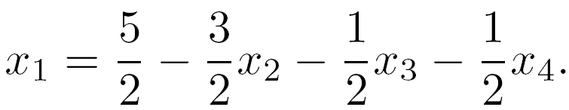
Rollentausch von x₁ und x₄
Anders gesagt: x₁ und x₄ sollen ihre Rollen tauschen; x₁ soll von rechts nach links wandern; x₄ umgekehrt von links nach rechts.
Hierzu formen wir zunächst diejenige Zeile von (2.3) um, in der x₄ auf der linken Seite steht. In (2.3) ist das die erste Zeile; wir erhalten
(2.7)
Einsetzen von (2.7) in die übrigen Zeilen von (2.3) ergibt:

Slide 45
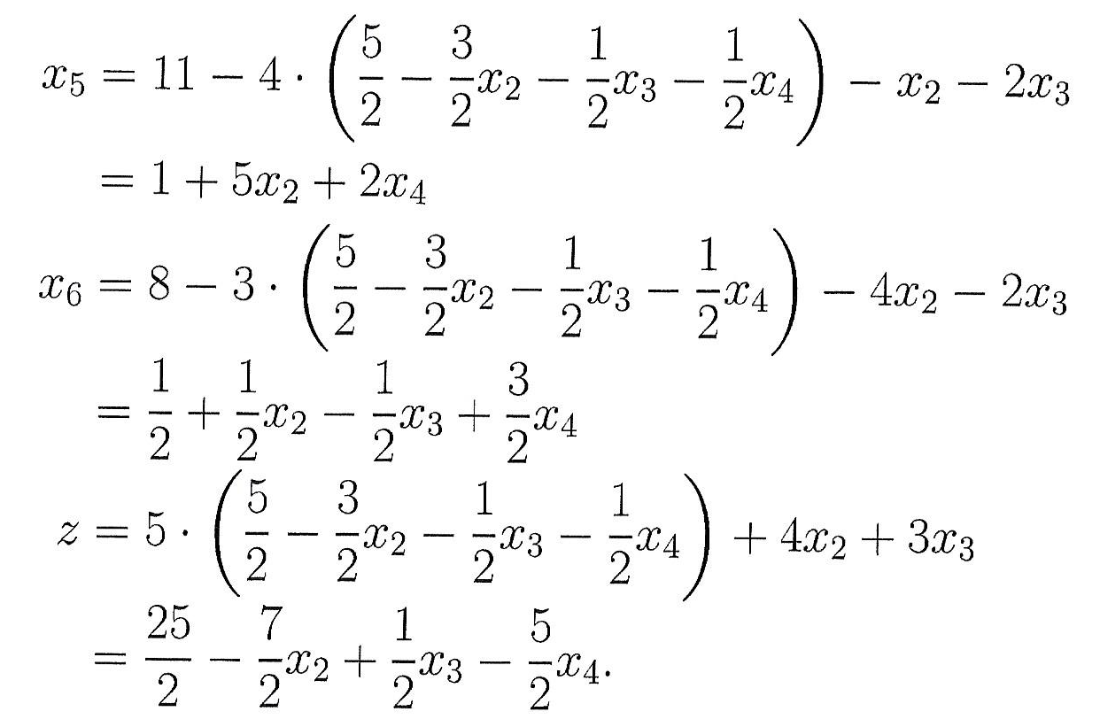
Einsetzen von (2.7)

Slide 46
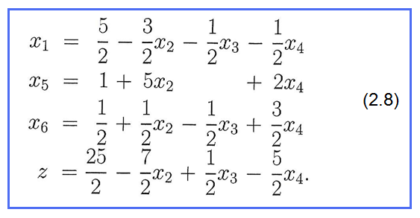
Ergebnis der 1. Iteration
Also lautet unser neues, durch Umformung von (2.3) entstandenes Gleichungssystem:

Slide 47
Einstieg in die 2. Iteration
Ergebnis der 1. Iteration:
Analog zur 1.Iteration versuchen wir nun, den aktuellen Wert von z zu vergrößern, indem wir den Wert einer der drei Variablen auf der rechten Seite von (2.8) anheben, während wir gleichzeitig die beiden anderen Variablen der rechten Seite bei Null lassen.
Wir haben drei Möglichkeiten zur Auswahl:

Slide 48
Drei Möglichkeiten
(i) x₂ wird angehoben, x₃ = x₄ = 0;
(ii) x₃ wird angehoben, x₂ = x₄ = 0;
(iii) x₄ wird angehoben, x₂ = x₃ = 0.
Die „Möglichkeiten“ (i) und (iii) scheiden sofort aus: Sie führen zu einer Verkleinerung von z – sehr entgegen unserer Absichten.
Es bleibt nur eine Wahl: Wir setzen x₂ = x₄ = 0 und versuchen durch Anheben von x₃ zu einem möglichst großen Zuwachs von z zu gelangen, wobei wir allerdings darauf achten müssen, dass weiterhin x₁ ≥ 0, x₅ ≥ 0 und x₆ ≥ 0 gilt.

Slide 49

Anhebung von x₃
Wie stark können wir x₃ anheben?
Die Antwort können wir direkt an unserem Gleichungssystem (2.8) ablesen:
Wegen x₂ = x₄ = 0 ist die Bedingung x₁ ≥ 0 äquivalent zu woraus man x₃ ≤ 5 erhält.
Aus x₆ ≥ 0 erhält man auf ähnliche Art x₃ ≤ 1, während die Bedingung
x₅ ≥ 0 die Wahl von x₃ nicht beschränkt.
Also: x₃ = 1 ist das Beste, was wir erreichen können, und unsere neue Lösung ist dementsprechend:
x₁ = 2, x₂ = 0, x₃ = 1, x₄ = 0, x₅ = 1, x₆ = 0. (2.9)

Slide 50
Austausch von x₃ und x₆
Wir wissen bereits: Damit das Verfahren weitergeht, brauchen wir nicht nur eine verbesserte Lösung, sondern auch eine neue Darstellung unseres Gleichungssystems (2.8), die zu (2.9) passt.
In (2.9) gibt es drei Variablen, die den Wert Null annehmen: x₂ = x₄ = x₆ = 0. Diese drei Variablen sollen nun auf der rechten Seite stehen, die übrigen Variablen (x₁, x₃, x₅ sowie z) sollen links auftauchen.
Ähnlich wie in der ersten Iteration ist also ein Austausch vorzunehmen; diesmal haben x₃ und x₆ die Seiten zu wechseln.
Dementsprechend stellen wir die dritte Gleichung von (2.8) um und erhalten die folgende Gleichung:
x₃ = 1 + x₂ + 3x₄ − 2x₆.

Slide 51
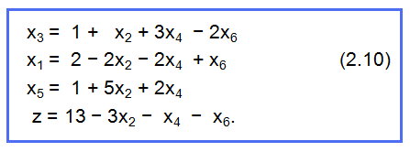
Ergebnis der 2. Iteration
Setzt man dies für x₃ in die übrigen Gleichungen von (2.8) ein, so erhält man
Einsetzen von x₂ = x₄ = x₆ = 0 in die letzten Zeile von (2.10) ergibt z = 13.
Während sich in der ersten Iteration eine Steigerung des Zielfunktionswerts von z = 0 zu z = 12.5 ergeben hat, hat die zweite Iteration nur zu einem bescheidenen Zuwachs geführt: z = 13.

Slide 52
Die 3. Iteration
Nun sollen Sie sich aber auch daran gewöhnen, dass das Lesen von englischen Lehrbüchern in der Regel sehr einfach ist. Darum gibt es den Rest auf Englisch (Originaltext von Vašek Chvátal).
Now it’s time for the third iteration. First of all, from the right-hand side of (2.10) we have to choose a variable whose increase brings about an increase of the objective function. However, there is no such variable: indeed, if we increase any of the right-hand side variables x₂, x₄, x₆ , we will make the value of z decrease. Thus, it seems that we have come to a standstill.
In fact, the very presence of this standstill indicates that we are done; we have solved our problem; the solution described by the last table is optimal.
Why? The answer lies hidden in the last row of (2.10):

Slide 53
We are done
z = 13 − 3x₂ − x₄ − x₆. (2.11)
Our last solution (2.9) yields z = 13; proving that this solution is optimal amounts to proving that every feasible solution satisfies the inequality
z ≤ 13.
Since every feasible solution x₁ , . . . , x₆ satisfies, among other relations, the inequalities x₂ ≥ 0, x₄ ≥ 0, and x₆ ≥ 0, the desired inequality z ≤ 13 follows directly from (2.11).

Slide 54
Auf Deutsch
Auf Deutsch (etwas frei übersetzt):
Bei der dritten Iteration stecken wir fest. Was nun zunächst wie eine Schwierigkeit aussieht, entpuppt sich als Erfolg: Die Lösung (2.9) ist optimal, der Zielfunktionswert z = 13 ist bestmöglich. Weshalb ist das so?
Die Antwort findet sich in der letzten Zeile von (2.10):
z = 13 − 3x₂ − x₄ − x₆. (2.11)
Unsere letzte Lösung (2.9) hat zu z = 13 geführt. Wir wollen uns davon überzeugen, dass für jede zulässige Lösung z ≤ 13 gilt.
Aufgrund von (2.11) ist dies aber klar: Ist x₁, x₂, x₃, x₄, x₅, x₆ eine beliebige zulässige Lösung, so gilt insbesondere x₂ ≥ 0, x₄ ≥ 0 und x₆ ≥ 0, woraus sich (aufgrund von (2.11)) z ≤ 13 ergibt.

